Slide 1
Covert Channel
https://www.youtube.com/watch?v=pmTZyHiWa70

Slide 2
은닉 통신(Covert Communication)
은닉 통신
수신자와 송신자와의 관계를 보호하기 위한 통신
비밀 통신이 개시된 사실을 숨김으로써 목적 달성
안전한 은닉 통신(스테가노그래피 + 크립토그래피)
크립토그래피 : 통신되는 메시지의 기밀성
스테가노그래피 : 암호화된 통신의 유무

Slide 3
은닉 채널(Covert Channel)
조건
통신이 진행 중
송신자와 수신자가 접근 가능
높은 확률로 메시지 획득 가능
조작되지 않음

Slide 4
블록체인(Blockchain)
암호화폐
비트코인의 내부 메커니즘
계속해서 늘어나는 블록들로 구성된 공개 원장
데이터를 검증하기 위해 중앙화된 제 3자가 필요하지 않음
다수의 노드에 의한 무결성 검증 → 해킹의 어려움
활용
스마트 컨트랙트 (이더리움)
사물인터넷
등등

Slide 5
블록체인 & 은닉채널
익명성, 채널로의 접근
데이터가 교체될 수 없음
불변성
데이터가 제거될 수 없음
부인방지

Slide 6

간소화된 블록체인 모델 정의
모델 = (체인, 디지털 서명, 해시 함수, 읽기, 쓰기)
지불 계좌는 한 번만 사용된다.

Slide 7




간소화된 블록체인 모델 요소
지불하는 사람
수신자 주소
지불 금액

Slide 8




간소화된 블록체인 모델 요소
블록체인 초기 상태
지불
체인 상태

Slide 9
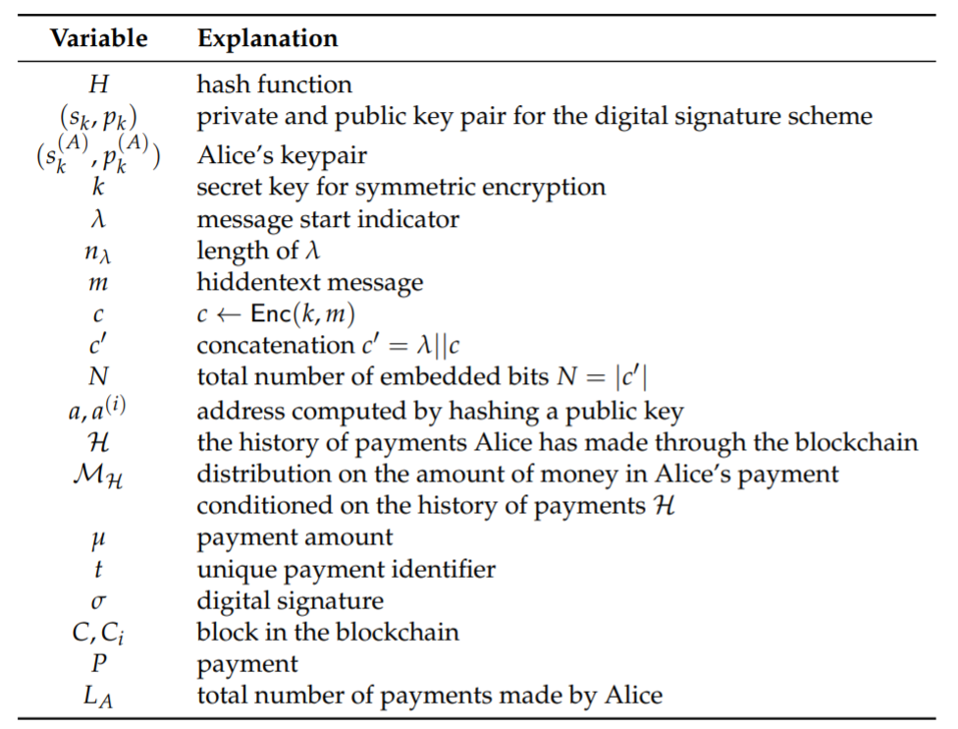
알고리즘 노테이션

Slide 10
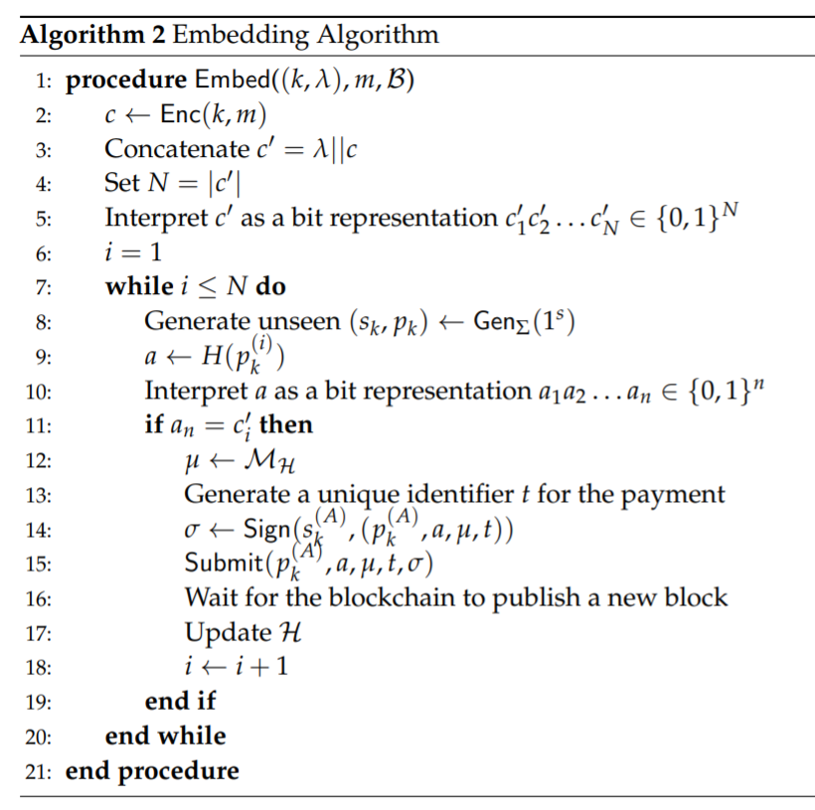
알고리즘 (메시지 삽입)

Slide 11
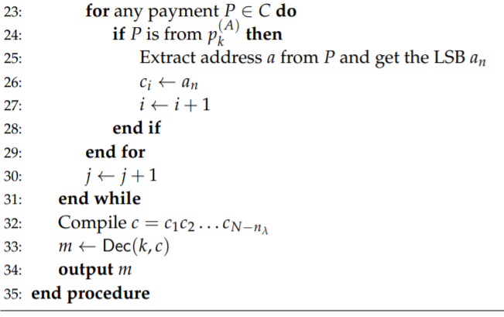
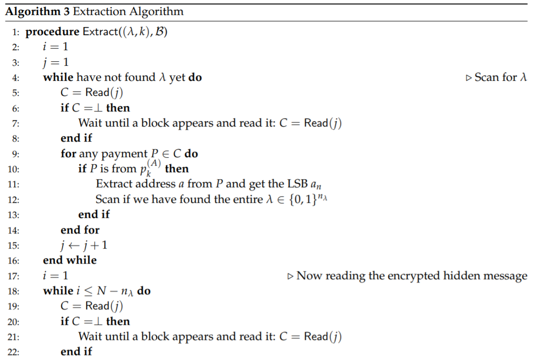
알고리즘 (메시지 추출)

